Slide 1

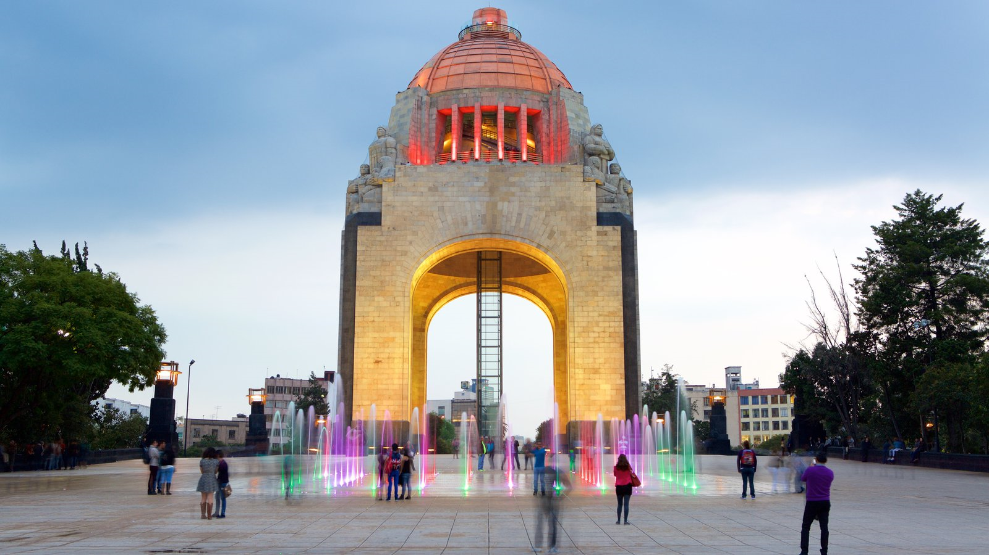
Curso:
Gobierno abierto

Slide 2

Reglas de operación
Participar activamente durante el curso.
Levantar la mano para solicitar la palabra.
Poner el celular en modo vibrar.
Receso de 15 minutos.
Mostrar respeto por las opiniones del todos los asistentes.

Slide 3
Contenido
Antecedentes Gobierno abierto en México
Gobierno abierto
Participación ciudadana

Slide 4
Antecedentes
Gobierno abierto en México

Slide 5


Contexto
La idea de contar con un gobierno abierto en México, surge como una respuesta ante la crisis de credibilidad y legitimidad que atraviesan los regímenes democráticos a nivel mundial.
Busca construir un nuevo modelo de gobierno más democrático, colaborativo y transparente basado en los principios de rendición de cuentas, participación ciudadana e innovación social.
Se considera una alternativa para resolver problemas sociales y lograr compromisos a través de las estructuras políticas representativas, buscando como fin principal, el bien común.

Slide 6




México en la AGA
En 2011, México ingresó a la Alianza para el Gobierno Abierto (AGA), que en 2015 contaba con 66 Estados miembros. La AGA es una plataforma internacional que tiene como fin implementar prácticas de apertura en el ejercicio gubernamental de los gobiernos participantes teniendo como objetivos:
Crear vínculos entre gobierno y ciudadanía, para plantear soluciones colectivas a problemáticas de interés público.
Crear plataformas de información, acceso digital y espacios de interacción ciudadana.
Formar un gobierno transparente y participativo.
Establecer un diálogo permanente con los ciudadanos.

Slide 7




Alianza para el gobierno abierto en México
Desde su ingreso a la AGA, el gobierno mexicano ha generado diversas acciones enfocadas en el fortalecimiento de una cultura de la Transparencia, Rendición de cuentas, Acceso a la Información Pública y participación ciudadana, involucrando a actores del ámbito público y de la sociedad civil.
Estrategia Digital Nacional

Slide 8


Ciudad de México: Una ciudad abierta
Con el fin de establecer un modelo basado en la colaboración entre sociedad civil y gobierno, la agenda de gobierno abierto de la Ciudad de México se centra en tres aspectos de la estrategia “Ciudad Abierta CDMX”.
Ley para hacer de la Ciudad de México una Ciudad Abierta→
7 de octubre 2015
Plataforma
Gobierno Abierto
CDMX
Integración al programa “Co-creación desde lo local” (AGA)→ 2016

Slide 9
Gobierno
abierto

Slide 10


Una de las principales confusiones que existen al hablar de gobierno abierto, es la de equipararlo al gobierno electrónico.
Aunque ambos comparten el objetivo de mejorar el desempeño y la calidad de la administración, el gobierno electrónico no pretende transformar los valores y principios en la forma de gobernar.
Utilizan las TIC’s en los procedimientos administrativos y de interacción entre gobierno y ciudadanía.
Buscan facilitar trámites y procesos→ hacer más eficiente la gestión gubernamental.

Slide 11



Gobierno abierto y transparencia
Aunque la transparencia es un eje fundamental del gobierno abierto, no son equivalentes.
Sin embargo…
Ambas políticas pretenden empoderar al ciudadano y mejorar la relación entre gobierno y ciudadanía.
El GA, busca que la transparencia se constituya como una política que contribuya a la resolución de problemas sociales→ ir más allá del DAIP.
Si la transparencia “abre la ventana” del gobierno al escrutinio público, el GA “abre la puerta” para que la ciudadanía participe en las decisiones, implementación y evaluación de las políticas públicas.

Slide 12





¿Qué es el gobierno abierto?
Modelo de gobernanza colaborativa, que aprovecha la inteligencia de diferentes sectores de la sociedad para tomar mejores decisiones en los procesos de diseño, elaboración, implementación y evaluación de políticas públicas, servicios públicos y programas gubernamentales, de forma abierta y transparente.
(Artículo 3, Fracción XV de la Ley para hacer de la Ciudad de México una Ciudad abierta).

Slide 13
Ejes fundamentales
Transparencia
Participación ciudadana
Colaboración

Slide 14

Ejes fundamentales
Además de estos ejes, es importante considerar los siguientes elementos:
Rendición de cuentas: Aquellos procesos y actividades de control, seguimiento y vigilancia que permiten a los ciudadanos monitorear, evaluar y exigir cuentas a sus autoridades y funcionarios de gobierno.
Innovación social: Atender y solucionar los problemas públicos a través de instrumentos, herramientas y tecnologías distintas a las tradicionalmente utilizadas. Algunos elementos de innovación se pueden encontrar en la mejora continua de la gestión, la sostenibilidad y la participación de los ciudadanos.

Slide 15






Principios
Garantizar que las acciones, procesos, decisiones y responsables de las decisiones de gobierno sean información pública, disponible, accesible y en formatos que permitan su uso, reutilización y redistribución.
Promover el involucramiento y de la sociedad en las decisiones, procesos y acciones de gobierno, así como en el diseño, formulación, ejecución y evaluación de políticas y programas de gobierno.
Preferir los procesos, acciones de gobierno y políticas públicas que fomenten la corresponsabilidad con la población.
Toda la información en posesión del Gobierno será pública, completa, oportuna y accesible a la población.
Transparencia proactiva
Participación
Colaboración
Máxima
Publicidad
Artículo 5

Slide 16





Principios
Usabilidad
Innovación Cívica y Aprovechamiento de la Tecnología
Diseño centrado en el usuario
Retroalimentación
Se buscará que las herramientas o interfaces de contacto ciudadano generado por el gobierno, sean digitales o presenciales, tengan un uso fácil, sencillo, claro y adaptable.
Se procurará la modernización y eficiencia de los mecanismos de interacción y participación entre gobierno y población .
Las políticas públicas, servicios y programas de gobierno deben contemplar las necesidades, objetivos, comportamiento y capacidades de la población objetivo.
Se promoverá el intercambio de información entre sociedad y gobierno con el fin de mejorar e innovar acciones y procedimientos gubernamentales.
Artículo 5

Slide 17
Actores del gobierno abierto
Órganos
garantes
Sujetos
obligados
Medios de comunicación, OSC, académicos y otros
Ciudadanos
Gobierno
abierto
Regulan y vinculan instituciones para garantizar acceso a la información y asegurar la transparencia.
Proporcionan información accesible y oportuna y abren espacios para la co-creación.
Hacen la información más comprensible y la difunden ampliamente.
Usan la información para participar, evaluar y analizar el desempeño del gobierno e incidir en las decisiones sobre temas públicos.
Mejora calidad de servicios públicos.
Aumenta el bienestar social.
Mejora la calidad de la democracia.
Reforza la confianza en el gobierno.

Slide 18
Un gobierno abierto:
Entabla una conversación constante con los ciudadanos con el fin de oír lo que estos dicen y solicitan.
Facilita la colaboración de los ciudadanos y funcionarios en el desarrollo de los servicios que presta.
Toma decisiones basadas en las necesidades y preferencias de la ciudadanía.
Comunica todo lo que decide y hace de forma transparente.
Aprovecha las tecnologías de la información para favorecer e incentivar la participación colaborativa.

Slide 19

Beneficios potenciales
Instrumento que permite preservar y reforzar la confianza pública.
Según la Organización para la Cooperación y el Desarrollo Económicos (OCDE), la implementación de las prácticas de Gobierno abierto trae consigo los siguientes beneficios potenciales:
Contribuye a aumentar la rendición
de cuentas de las instituciones públicas.
Empodera al ciudadano y permite la creación de políticas públicas más representativas, incluyentes y efectivas.
Facilita los procesos de las políticas públicas, desde su diseño e implementación, hasta su evaluación.
Propicia un entorno favorable para
el desarrollo empresarial y las inversiones.

Slide 20
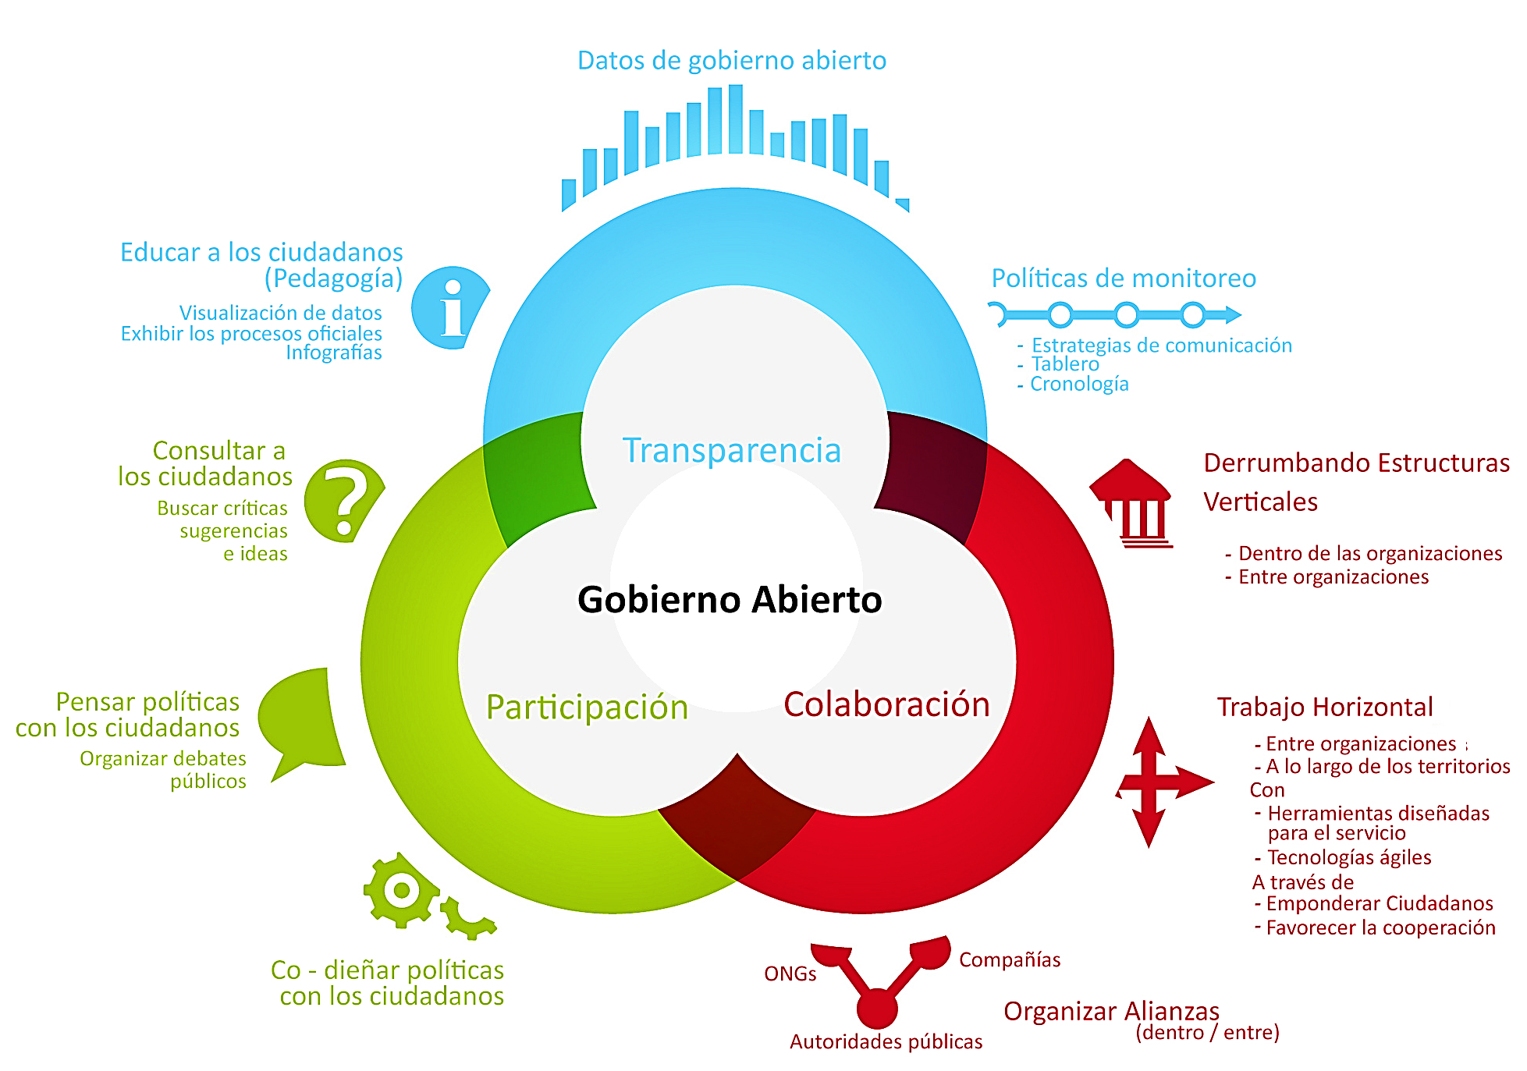
Ecosistema de gobierno abierto

Slide 21
Algunas barreras para la implementación de GA
“Publico lo que me obliga la Ley”
Participación ciudadana como gestoría
Baja voluntad política
Sanciones poco claras
Las instancias gubernamentales están más centradas en la publicación de la información de oficio que en la generación de conocimiento público.
Los esquemas de participación ciudadana son limitados, dispersos, poco efectivos y, en algunos casos, atados a prácticas clientelares.
Prevalecen las barreras políticas que enfrentan los ciudadanos y organizaciones para establecer diálogos constructivos con el gobierno.
Aunque las leyes en la materia incorporan los conceptos de gobierno abierto y transparencia proactiva, no existe una clara sanción que permita hacer exigible el desarrollo de esquemas de apertura gubernamental.

Slide 22



Modelo de implementación efectiva de GA
Para concretar ejercicios de gobierno abierto efectivos en el gobierno, el INAI propone un modelo de implementación a partir de tres elementos clave:
Diagnosticar
Detonar
Co-crear
Permite identificar las condiciones y áreas de oportunidad en las distintas dependencias en materia de transparencia y participación ciudadana, definir metas factibles y potencialmente transformadoras que ayuden a mejorar la interacción cotidiana con los ciudadanos.
Posterior al diagnóstico, es importante articular procesos de participación ciudadana que permitan reconocer las demandas específicas de la población. Esto permite ubicar las necesidades que no necesariamente se observan desde el quehacer cotidiano de las instituciones.
A partir del diagnóstico y la participación ciudadana, será posible co-crear compromisos concretos y potencialmente transformadores que ayudarán a mejorar de forma gradual la efectividad del servicio público, así como la relación y percepción ciudadana.

Slide 23
Participación ciudadana

Slide 24

Definición
Conjunto de procesos mediante los cuales los ciudadanos, a través de los gobiernos o de manera directa, ejercen influencia en la toma de decisiones sobre asuntos públicos.
Implica el involucramiento de la sociedad civil en el diseño, implementación y evaluación de las políticas públicas.
Funciona como un elemento vigilante de las acciones del gobierno, que puede dirigir los asuntos de interés público en beneficio de la población.

Slide 25

El rol de la ciudadanía en GA
Un gobierno abierto requiere de mecanismos que permitan la colaboración efectiva entre la sociedad civil (organizada o no) y las autoridades, con el fin de generar soluciones innovadoras que atiendan problemáticas relevantes para la población.

Slide 26
El rol de la ciudadanía en GA
Definir una estrategia de participación ciudadana para la formulación de compromisos de gobierno abierto puede contribuir a:
Identificar de forma precisa las necesidades de la sociedad que son susceptibles de ser atendidas desde un enfoque de apertura gubernamental.
Incluir gradualmente esquemas de interacción entre gobierno y sociedad basados en la colaboración como eje rector.
Reconocer y apropiarse de iniciativas generadas desde la sociedad civil que promuevan la atención innovadora de problemas públicos.
Incorporar a sectores de la sociedad en riesgo de ser excluidos de los espacios tradicionales de participación.

Slide 27
Responsabilidades de la ciudadanía en GA
Monitorear
Las actividades y desempeño de sus autoridades.
Verificar
La información recibida con el fin de contribuir con la rendición de cuentas.
Defender
El derecho de todo ciudadano a hacer valer su voz.
Identificar
Las necesidades y problemas públicos prioritarios.
Colaborar
En la creación de compromisos mutuos con las autoridades.
Representar
De manera plural los intereses de la ciudadanía.
Dar seguimiento
A los compromisos adquiridos por autoridades y ciudadanos.
Evitar
Conflictos de interés durante su participación en asuntos públicos.
Privilegiar
Acciones colectivas antes que los proyectos individuales.

Slide 28




La participación ciudadana permite:
Ubicar necesidades no identificadas a través de canales tradicionales.
Construir soluciones innovadoras impulsadas por organizaciones de la sociedad civil.
Generar diálogo y colaboración entre autoridades, funcionarios y ciudadanos.
Fortalecer la transparencia y rendición de cuentas.

Slide 29




La participación ciudadana permite:
Incrementar la confianza de la ciudadanía en sus autoridades.
Sensibilizar a las autoridades en torno a las demandas de la sociedad.
Fomentar la inclusión social en los procesos de políticas públicas.
Constituirse como un contrapeso efectivo frente a los abusos del poder.

Slide 30

¿Cómo se puede participar?
Asistiendo a foros, conferencias, talleres, entre otras actividades relacionadas con participación ciudadana.
Participando en las mesas de trabajo, encuestas organizadas por las autoridades.
Colaborando en las comisiones ciudadanas de la comunidad.
Vigilando el cumplimiento de los compromisos adquiridos por autoridades y ciudadanos.
Generando opinión y debate sobre los temas relevantes para la sociedad.
Exigiendo información y rendición de cuentas.

Slide 31





¿Cómo pueden las autoridades incentivar la participación ciudadana?
Informando
Poner a disposición de la ciudadanía, información pública útil, veraz, verificable y reutilizable.
Permitiendo
Que la población evalúe y analice los resultados y el desempeño de la actividad gubernamental.
Involucrando
A la ciudadanía en todo el proceso de toma de decisiones y diseño de políticas públicas.
Colaborando
Con la población en la generación de soluciones benéficas a las problemáticas sociales.
Empoderando
A la sociedad civil escuchando sus necesidades y propuestas para la solución de problemáticas.

Slide 32
¿Hacia dónde vamos?
Institucional
Transparencia
Gobierno abierto
Impactar positivamente en la vida de los ciudadanos
La información pública tiene estándares de calidad
Participación social informada en los asuntos públicos
La información es útil para las decisiones públicas y privadas
Agenda compartida
ciudadanos-autoridades
El conocimiento sirve para atender problemas específicos.
Demandas sociales entendidas y atendidas efectivamente
La información da certeza sobre las acciones públicas
Confianza en las instituciones
Social

Slide 33
De una sociedad cerrada a una abierta
La sociedad abierta es la que se dirige a toda la humanidad y sólo surge gracias a personalidades excepcionales que aparecen de vez en cuando y que mueven por emulación, porque son un ejemplo o llamada. Se trata de cambios cualitativos y no cuantitativos, que tienen en común el deseo de abrir lo que está cerrado. Su rasgo más característico es que se plasma en una forma política que es la democracia.
(Urabayen J. Julia -2012- Citando a Henry Bergson)

Slide 34
De una sociedad cerrada a una abierta
ESTADO ABIERTO
Razón
Inteligencia
Respeto
Creatividad
Responsabilidad
Bien común
Comunicación
Conocimiento
Legalidad
Libertad
GOBIERNO / INSTITUCIONES
POBLACIÓN / SOCIEDAD
Co-creación
Leyes que se respetan y hacen valer
Las libertades sociales son ejercidas
Las decisiones públicas son de todos
La sociedad transforma su rol pasivo a activo
Transparencia / Acceso a la Información
La sociedad escucha y se informa
Las Autoridades interactúan con sociedad
La sociedad se responsabiliza de su desarrollo
Las autoridades explican /justifican sus acciones
Los ciudadanos se informan y exigen

Slide 35







¿Quién puede aplicar un modelo de gobierno abierto?
Gobiernos municipales, estatales y federal
Poder
Legislativo
Poder
Judicial
Órganos
Autónomos
Sindicatos
Fideicomisos
Partidos
Políticos

Slide 36
¿Quiénes pueden participar del gobierno abierto?
Instituciones públicas, empresas, organizaciones de la sociedad civil, instituciones académicas, ciudadanos en general…TODOS
Un gobierno abierto es un gobierno de todos y para todos.

Slide 37
GRACIAS
Correo:
capacitacion.udet@gmail.com
Tel: 50381700 Ext. 1790

